Slide 1




Niveau
TaRL Français
1ère AP
Séance 9

Slide 2


Pour l’enseignant – À ne pas lire aux élèves.
Recommandations générales pour les enseignants
1. Se préparer : lire le support avant la séance pour s’en imprégner et visualiser les enchaînements.
2. Maintenir un rythme soutenu : l’enseignant doit imposer une cadence élevée à la classe, sans temps morts. Il doit veiller à couvrir le contenu de la leçon, en vérifiant la compréhension avant de passer à l’étape suivante.
3. Questionner et corriger : l’enseignant doit faire participer le maximum d’élèves pendant la séance, surtout les plus faibles. Chaque réponse erronée doit être corrigée pour éviter l’installation durable de lacunes.
4. Suivre les étapes du support sans le lire passivement : chaque haut de page contient un encadré avec des suggestions pour les enseignants. Il est essentiel de respecter ces orientations et de ne sauter aucune page. Toutefois, l’enseignant ne doit pas faire de lecture passive. Il se tient debout, circule et occupe la salle. Il explique de manière vivante et expressive, donne des exemples, fait participer les élèves et corrige les réponses.
5. Expliquer les consignes : l’enseignant veille à ce que tous les élèves comprennent les consignes des activités en leur demandant de les reformuler ou en les réexpliquant dans leur langue maternelle.

Slide 3


Pour l’enseignant – À ne pas lire aux élèves.
Objectifs de la séance
À la fin de la séance, au moins 80% des élèves doivent être capables de :
Comprendre et produire un vocabulaire de base lié à la vie quotidienne à l’école.
Reconnaître, nommer et écrire la lettre J en capitale.

Slide 4


Pour l’enseignant – À ne pas lire aux élèves.
Plan de la séance
1. Chanson action
5 min
Dans mon cartable
2. Vocabulaire
20 min
stylo crayon livre cahier
3. Chanson de l’alphabet
20 min
4. Presentation de la letter j
20 min
5. Jeu
10 min
« Sauter sur les lettres »

Slide 5
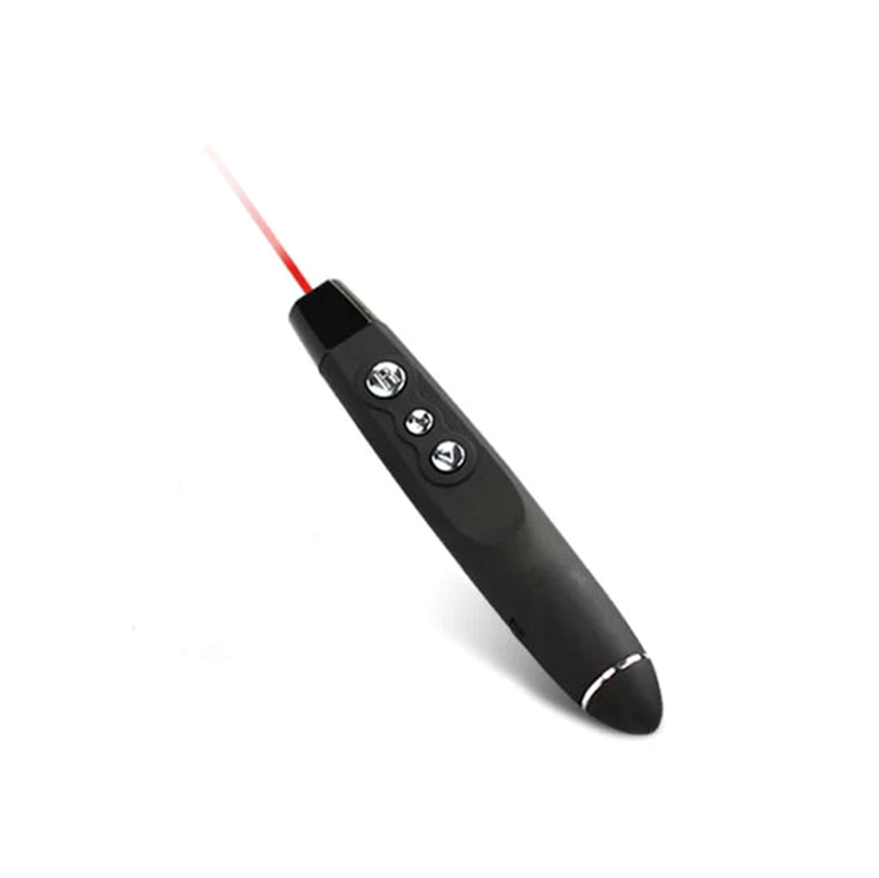




Matériel technique
Ordinateur avec Microsoft Office
Pointeur
Projection ajustée
Matériel didactique

Slide 6
Chanson-action
Dans mon cartable
5 min

Slide 7
Pour l’enseignant – À ne pas lire aux élèves.
Objectifs de l’activité
Chanter la chanson : « Dans mon cartable»

Slide 8


Bonjour les enfants. Nous allons commencer une nouvelle séance de français. Soyez attentifs !

Slide 9
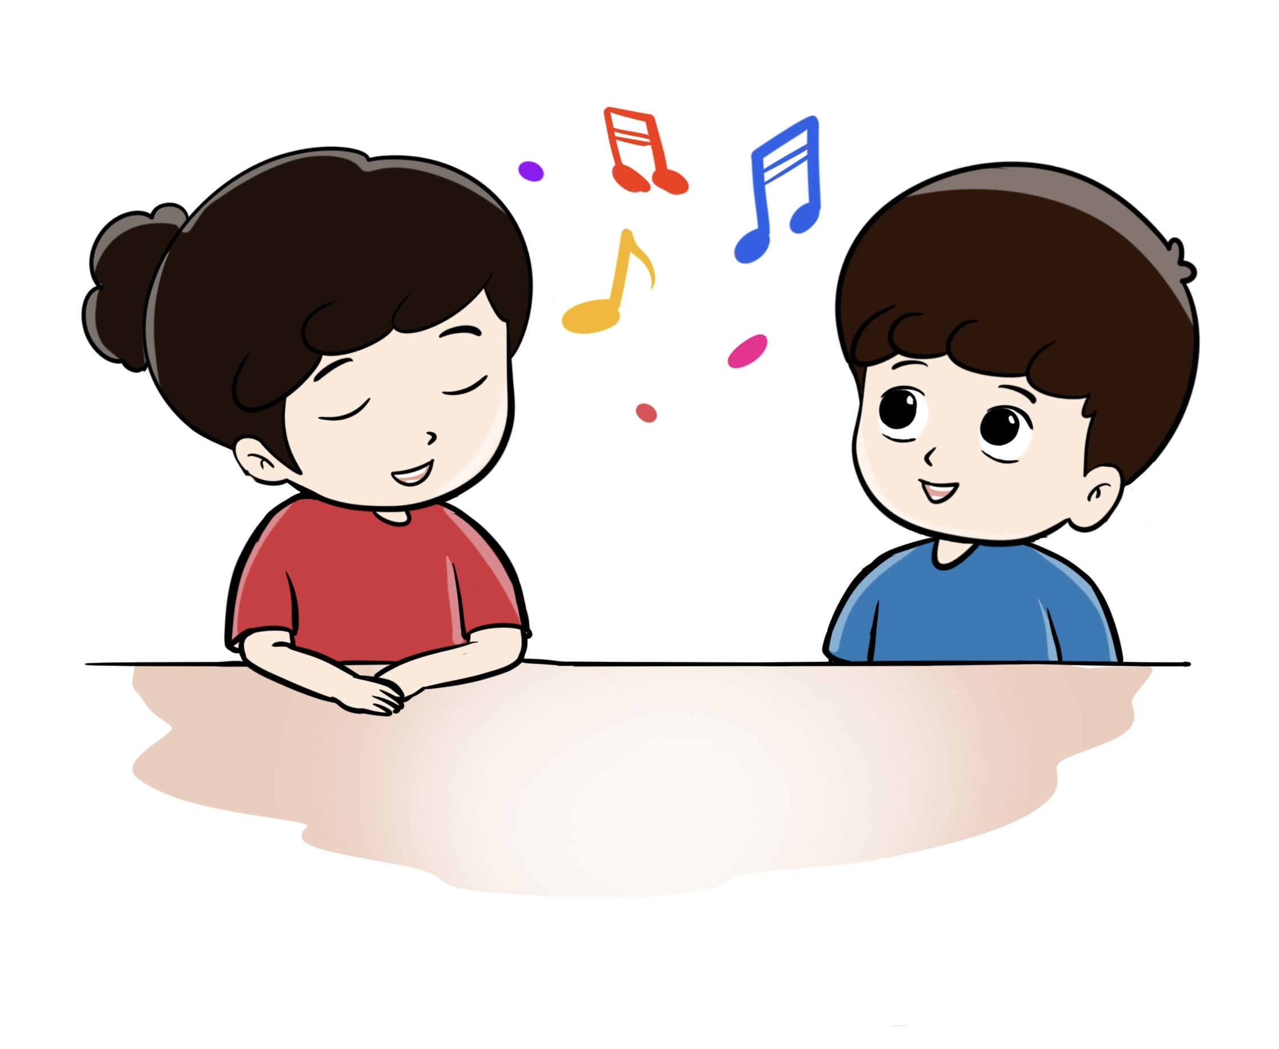
Pour commencer, nous allons écouter une nouvelle chanson : « Dans mon cartable». Après, on va chanter ensemble.

Slide 10
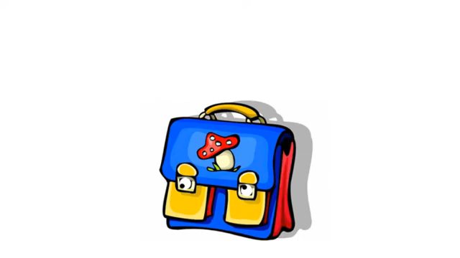
Première écoute : Les élèves écoutent. Pendant la diffusion, l’enseignant réalise des gestes expressifs en lien avec le contenu de la chanson.

Slide 11
Deuxième écoute : les élèves chantent et font des gestes expressifs. Cliquez pour diffuser l’audio.

Slide 12
Vocabulaire
stylo crayon livre cahier
20 min

Slide 13
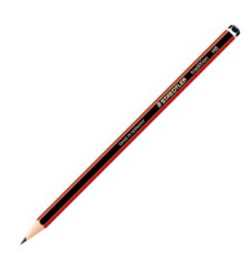
Etape 1 : « Présentation du vocabulaire » L’enseignant montre un crayon et dit « c’est un crayon, un crayon, crayon ».
c’est un crayon, un crayon, crayon

Slide 14

Les élèves répètent en choeur «crayon » puis individuellement
crayon

Slide 15
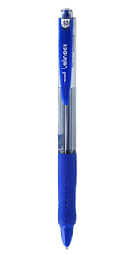
Etape 1 : « Présentation du vocabulaire » L’enseignant montre un crayon et dit « c’est un stylo, un stylo, stylo ».
c’est un stylo, un stylo, stylo

Slide 16
Les élèves répètent en choeur «stylo » puis individuellement
stylo

Slide 17
Etape 1 : « Présentation du vocabulaire » L’enseignant montre un crayon et dit « c’est un livre, un livre, livre ».
c’est un livre, un livre, livre

Slide 18
Les élèves répètent en choeur «livre » puis individuellement
livre

Slide 19

Etape 1 : « Présentation du vocabulaire » L’enseignant montre un crayon et dit « c’est un cahier, un cahier, cahier ».
c’est un cahier,
un cahier, cahier

Slide 20
Les élèves répètent en choeur «cahier » puis individuellement
cahier

Slide 21
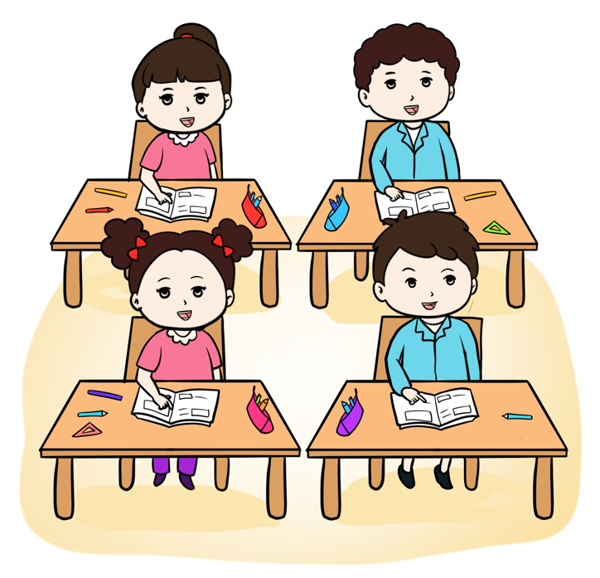
Etape 2 : « Échange entre élèves ». Un élève montre un objet (cahier, livre ...) et dit "c'est quoi ?". L'autre élève dit : "c'est un cahier, un livre..." .
L’enseignant circule entre les rangés et veille à la participation de tous les élèves.
C’est un cahier
C’est quoi ?

Slide 22
Chanson de l’alphabet
20 min

Slide 23
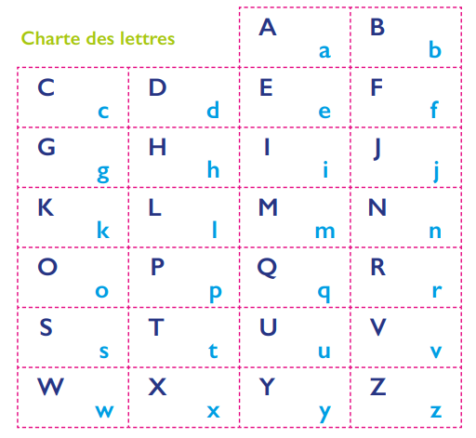
On va écouter la chanson de l’alphabet. Après, on va chanter ensemble. Ecoutez bien.

Slide 24

Etape 1 : Les élèves écoutent et suivent avec le doigt sur la charte des lettres. L’enseignant met le doigt sur les lettres pendant la chanson )livret de l’élève page 79 [.

Slide 25
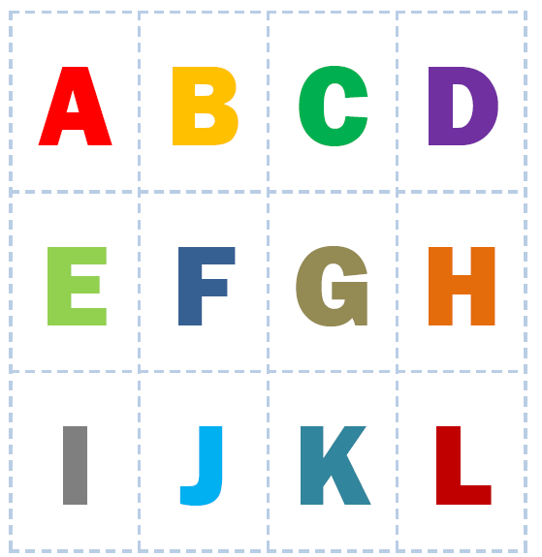

Etape 2: Les élèves chantent l’alphabet en mettant le doigt sur chaque lettre.(s’arrêter à N)

Slide 26
Présentation de la letter
J
20 min

Slide 27
Etape 1 : c’est la lettre J. Répétons tous ensemble « J ».
J

Slide 28
Répétez avec moi : « J » .
Faire répéter tous les élèves individuellement.
Aujourd’hui, nous allons apprendre de nouveaux mots en français.
J

Slide 29
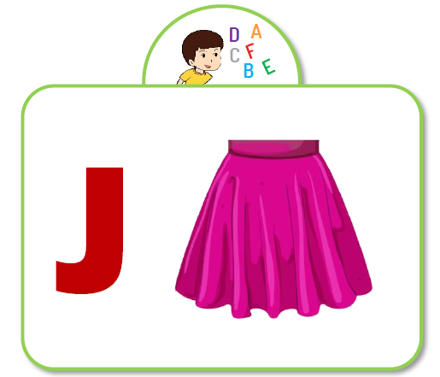
Etape 2 : Présentation du mot référent : « J comme dans Jupe ». L’enseignant montre l’image sur le livret. Les élèves répètent « Jupe » en mettant le doigt sur l’image.
Aujourd’hui, nous allons apprendre de nouveaux mots en français.

Slide 30
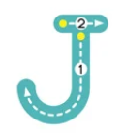
Regardez comment j’écris la lettre J
Sur le tableau, l’enseignant montre le geste à réaliser pour écrire la lettre en l’expliquant.

Slide 31
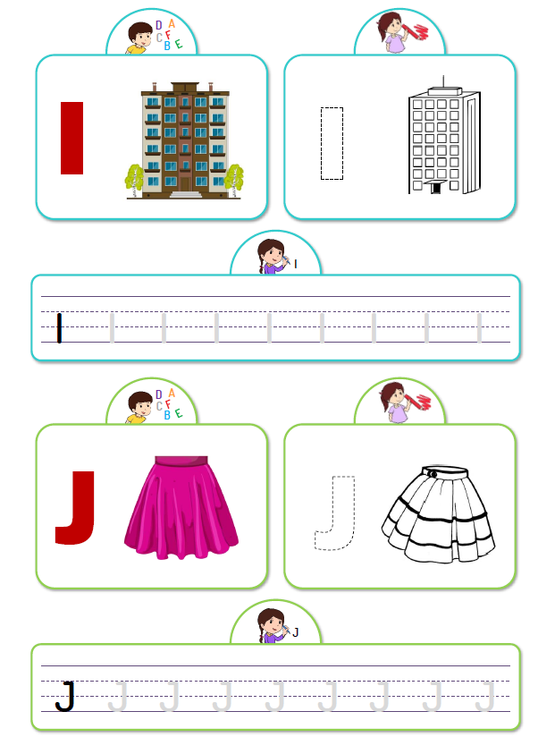
Prenez vos livrets « page 71 ».

Slide 32
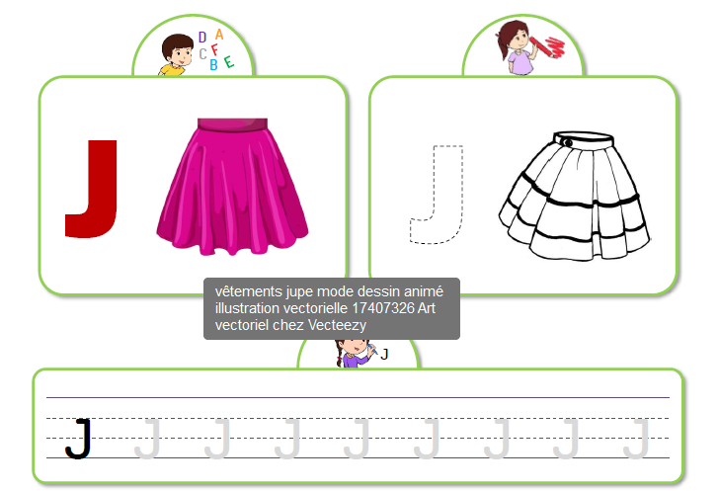
Etape 4 : L’enseignant demande aux élèves de colorier et d’écrire la lettre J sur le livret .L’enseignant circule entre les rangs et apporte de l’aide aux élèves.

Slide 33
Jeu
« Sauter sur les lettres »
10 min

Slide 34
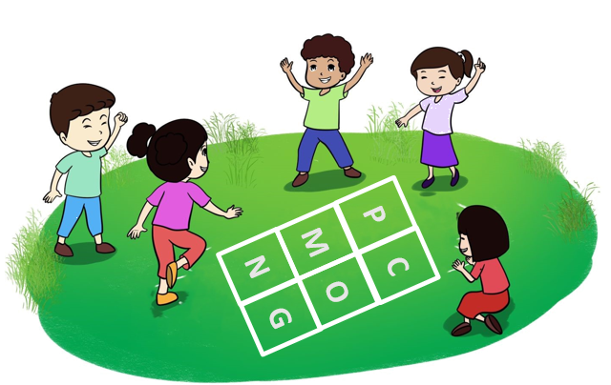
On va jouer à un jeu qui s’appelle « Sauter sur les lettres ».

Slide 35
La séance d’aujourd’hui est terminée. À demain !

